Slide 1
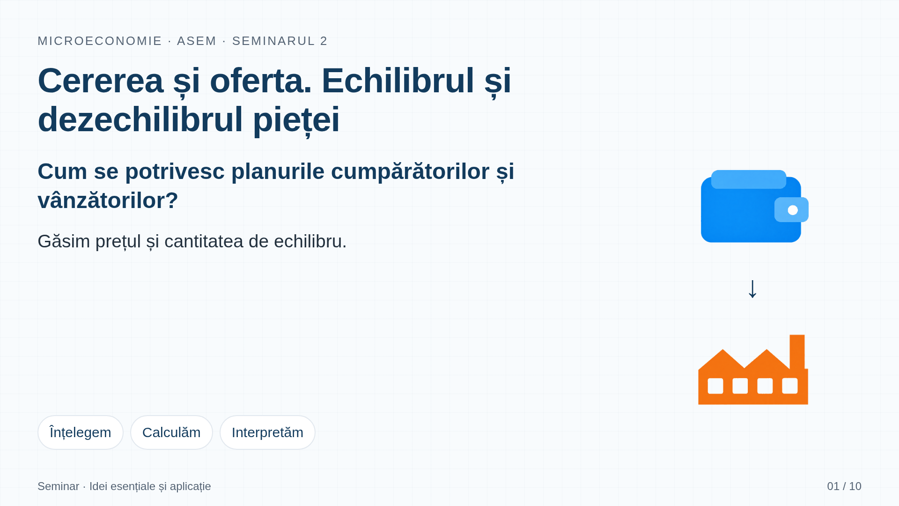
Notes:
Timp orientativ: 45 de secunde.
Urmărim deciziile cumpărătorilor și vânzătorilor. Calculăm prețul la care cantitățile se potrivesc. Explicăm apoi deficitul și excesul de ofertă și efectele intervențiilor pe piață.
Întrebarea care ne conduce este aceasta: Cum se potrivesc planurile cumpărătorilor și vânzătorilor?
Nu urmărim să refacem întreaga lecție. Alegem mecanismul central al temei și îl folosim într-un singur exemplu. La final trecem la problemele seminarului. Invităm studenții să observe cine alege și ce restricție întâlnește.

Slide 2
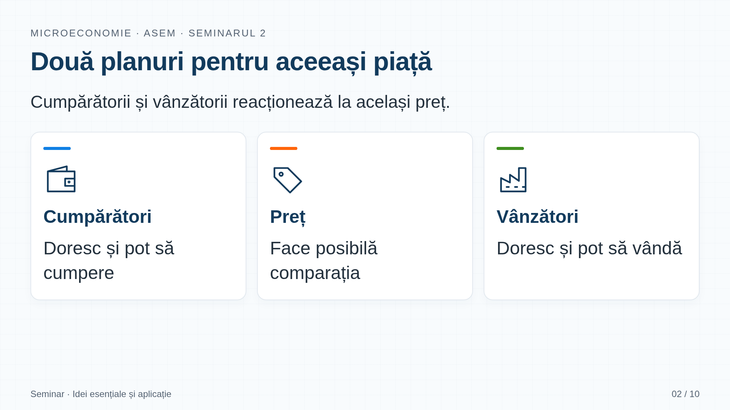
Notes:
Timp orientativ: 60 de secunde.
Ideea acestui moment este: Două planuri pentru aceeași piață.
Cantitatea cerută este o valoare pentru un anumit preț. Curba cererii arată întreaga relație. Când se schimbă numai prețul apei ne deplasăm pe aceeași curbă. Când se schimbă venitul sau numărul cumpărătorilor comparăm curbe diferite.
Legea cererii descrie o relație inversă cu ceilalți factori neschimbați. Un preț mai mic face bunul relativ mai atractiv față de alternative. El permite și cumpărarea unui coș mai mare cu același venit. Aceste mecanisme sunt efectul de substituție și efectul de venit. Ele vor fi analizate mai detaliat la alegerea consumatorului.
Pe schemă urmărim următoarea legătură: Cumpărători. Doresc și pot să cumpere. Preț. Face posibilă comparația. Vânzători. Doresc și pot să vândă.

Slide 3
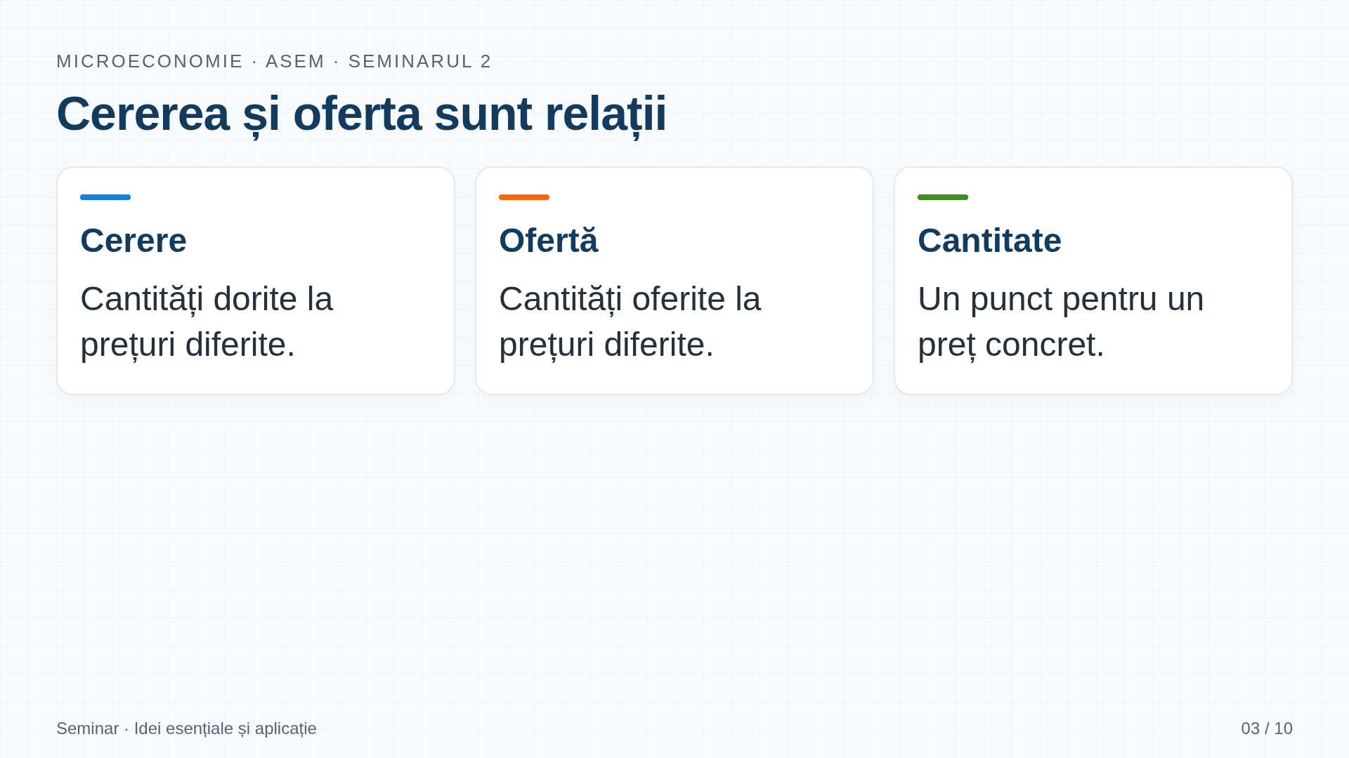
Notes:
Timp orientativ: 60 de secunde.
Ideea acestui moment este: Cererea și oferta sunt relații.
Un atelier poate accepta mai multe comenzi dacă prețul serviciului îi acoperă costul suplimentar. Oferta arată cantitățile pe care vânzătorii pot și doresc să le ofere la fiecare preț într-o perioadă. Legea ofertei descrie de regulă o relație directă la ceilalți factori neschimbați.
Prețul produsului schimbă cantitatea oferită pe aceeași curbă. Prețurile resurselor și tehnologia schimbă oferta. O metodă care economisește energie permite mai multă producție la același preț. O scumpire a materiilor prime are efectul opus în comparația obișnuită.
Pe schemă urmărim următoarea legătură: Cerere. Cantități dorite la prețuri diferite. Ofertă. Cantități oferite la prețuri diferite. Cantitate. Un punct pentru un preț concret.
Facem o pauză scurtă și cerem reformularea ideii în cuvinte proprii. Dacă răspunsul amestecă două noțiuni revenim la diferența dintre ele înaintea formulei.

Slide 4
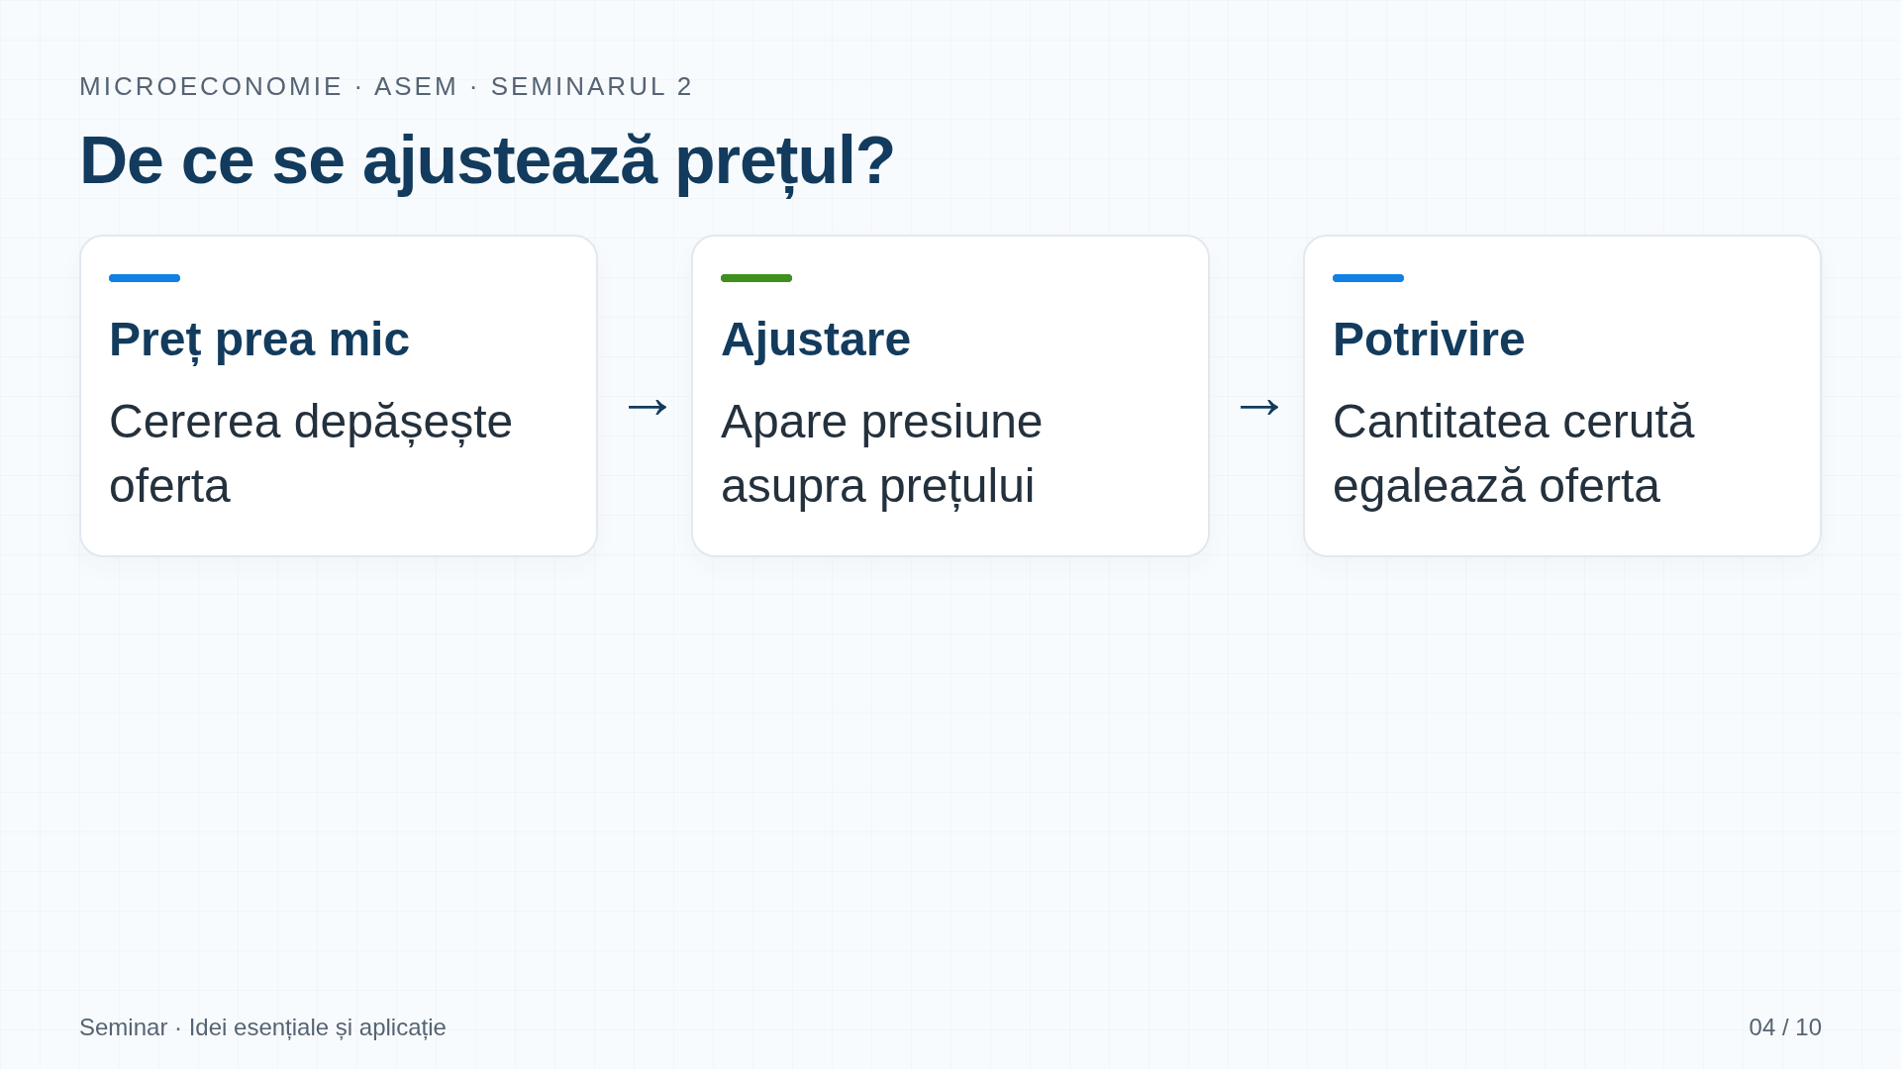
Notes:
Timp orientativ: 60 de secunde.
Ideea acestui moment este: De ce se ajustează prețul?.
Echilibrul apare la prețul pentru care cantitatea cerută este egală cu cea oferită. Într-o piață cu cerere descrescătoare și ofertă crescătoare un preț prea mic produce deficit. Un preț prea mare produce exces de ofertă. Deficitul poate pune presiune de creștere asupra prețului. Surplusul poate împinge prețul în jos.
Gândim schimbarea în trei pași. Identificăm dacă evenimentul schimbă cererea sau oferta. Stabilim direcția deplasării. Comparăm echilibrul nou cu cel vechi. Cererea mai mare ridică prețul și cantitatea în comparația standard. Oferta mai mare reduce prețul și mărește cantitatea. Dacă ambele curbe se schimbă unele efecte pot rămâne nedeterminate fără mărimea deplasărilor.
Citim mecanismul în această ordine: Preț prea mic. Cererea depășește oferta. Ajustare. Apare presiune asupra prețului. Potrivire. Cantitatea cerută egalează oferta.
Facem o pauză scurtă și cerem reformularea ideii în cuvinte proprii. Dacă răspunsul amestecă două noțiuni revenim la diferența dintre ele înaintea formulei.

Slide 5
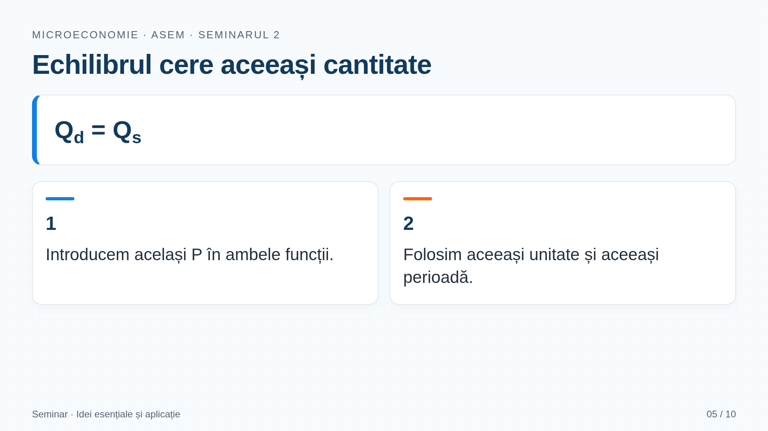
Notes:
Timp orientativ: 75 de secunde.
Ideea acestui moment este: Echilibrul cere aceeași cantitate.
Ajustarea de tip Walras pune accent pe reacția prețului la excesul de cerere. Ajustarea de tip Marshall urmărește schimbarea cantității după diferența dintre prețul cererii și prețul ofertei. Sunt reguli de adaptare care trebuie precizate. Nu orice intersecție este automat stabilă pentru orice mecanism.
Citim formula înainte de a introduce numerele. Precizăm ce măsoară fiecare simbol și folosim aceeași perioadă pentru toate mărimile. Separăm datele problemei de rezultatul pe care vrem să îl obținem.

Slide 6
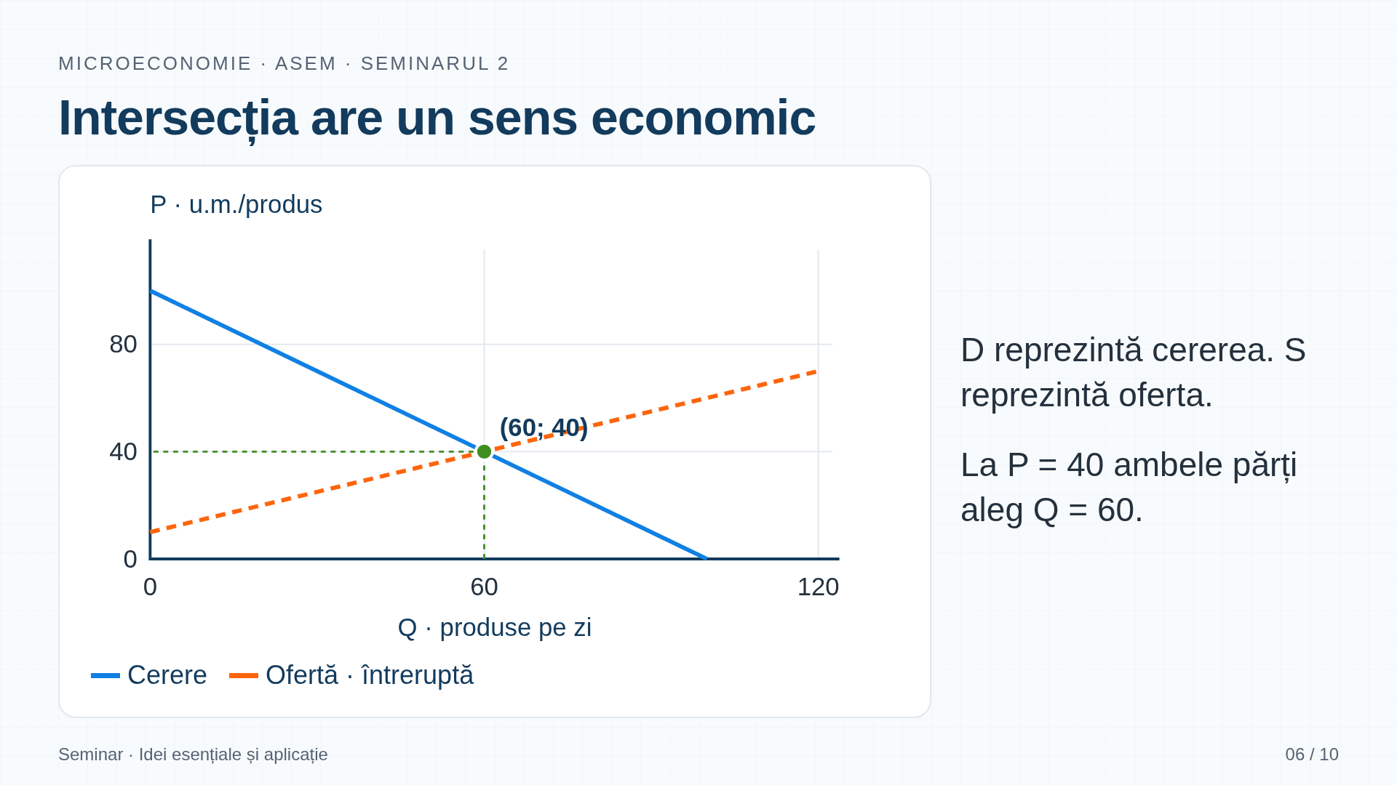
Notes:
Timp orientativ: 75 de secunde.
Ideea acestui moment este: Intersecția are un sens economic.
Echilibrul apare la prețul pentru care cantitatea cerută este egală cu cea oferită. Într-o piață cu cerere descrescătoare și ofertă crescătoare un preț prea mic produce deficit. Un preț prea mare produce exces de ofertă. Deficitul poate pune presiune de creștere asupra prețului. Surplusul poate împinge prețul în jos.
Pentru funcțiile acestui seminar comparăm cererea Q_{d} = 100 − P cu oferta Q_{s} = −20 + 2P. În desen oferta pozitivă începe de la prețul 10. Intersecția este la Q = 60 și P = 40. Numerele sunt aceleași în exercițiu. Nu calculăm aici impozite sau subvenții. Acestea sunt aplicații ulterioare ale modelului și nu schimbă sensul egalității de echilibru.
Începem cu axele și unitățile. Urmărim apoi liniile și punctul marcat. Graficul nu este o a doua problemă. El explică aceeași situație numerică pe care o vom calcula. La P = 40 ambele părți aleg Q = 60.

Slide 7
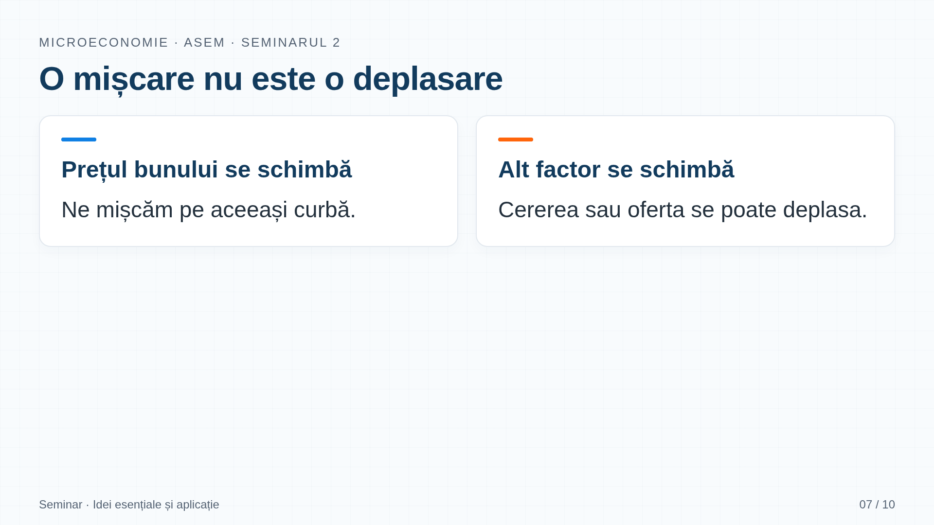
Notes:
Timp orientativ: 60 de secunde.
Ideea acestui moment este: O mișcare nu este o deplasare.
Pentru un bun normal venitul mai mare sporește cererea în intervalul analizat. Pentru un bun inferior o reduce. Această clasificare descrie reacția și nu valoarea morală sau calitatea fizică a produsului. Același bun poate avea reacții diferite pentru gospodării și niveluri de venit diferite.
Dacă prețul cafelei crește o parte dintre cumpărători pot alege ceai. Cererea de ceai se deplasează spre dreapta chiar dacă prețul ceaiului nu s-a schimbat. Pentru bunuri complementare relația este opusă. Scumpirea unui aparat poate reduce cererea pentru accesoriul folosit împreună cu el.
Pe schemă urmărim următoarea legătură: Prețul bunului se schimbă. Ne mișcăm pe aceeași curbă. Alt factor se schimbă. Cererea sau oferta se poate deplasa.
Verificare orală: Care mărime se referă la un preț și nu la întreaga relație? Răspuns așteptat: Cantitatea cerută sau oferită la acel preț.

Slide 8
Microeconomie · ASEM · Seminarul 2
Calculăm echilibrul unei piețe
Cererea este Q_{d} = 100 − P. Oferta este Q_{s} = −20 + 2P. P este în u.m. pe produs iar Q în produse pe zi.
Cerințe
1. Calculați prețul de echilibru.
2. Calculați și verificați cantitatea de echilibru.
Seminar · Idei esențiale și aplicație
08 / 10
Notes:
Timp orientativ: 90 de secunde.
Cererea este Q_{d} = 100 − P. Oferta este Q_{s} = −20 + 2P. P este în u.m. pe produs iar Q în produse pe zi.
Cerințele sunt: Calculați prețul de echilibru. Calculați și verificați cantitatea de echilibru.
Le oferim studenților timp să scrie relația necesară și să identifice datele. Nu afișăm încă soluția. Îi rugăm să explice ce caută și de ce formula aleasă răspunde cerinței. Păstrăm aceeași perioadă și aceeași unitate pe parcursul calculului. Corectăm întâi alegerea relației și abia apoi operațiile aritmetice.

Slide 9
Microeconomie · ASEM · Seminarul 2
Două funcții și un singur preț
Egalăm cantitățile
100 − P = −20 + 2P
Aflăm prețul
120 = 3P → P = 40
Verificăm volumul
Q_{d} = 60 și Q_{s} = 60
Planurile se potrivesc la 40 u.m. pe produs și 60 de produse pe zi.
Seminar · Idei esențiale și aplicație
09 / 10
Notes:
Timp orientativ: 90 de secunde.
Parcurgem soluția în ordinea cerințelor.
Egalăm cantitățile. 100 − P = −20 + 2P.
Aflăm prețul. 120 = 3P → P = 40.
Verificăm volumul. Q_{d} = 60 și Q_{s} = 60.
Planurile se potrivesc la 40 u.m. pe produs și 60 de produse pe zi.
Verificăm prin înlocuire în relațiile inițiale și explicăm semnul rezultatului. O valoare negativă nu este automat o eroare de calcul. Ea poate exprima o pierdere sau o reducere a indicatorului. Cerem unui student să spună rezultatul împreună cu unitatea și sensul economic.

Slide 10
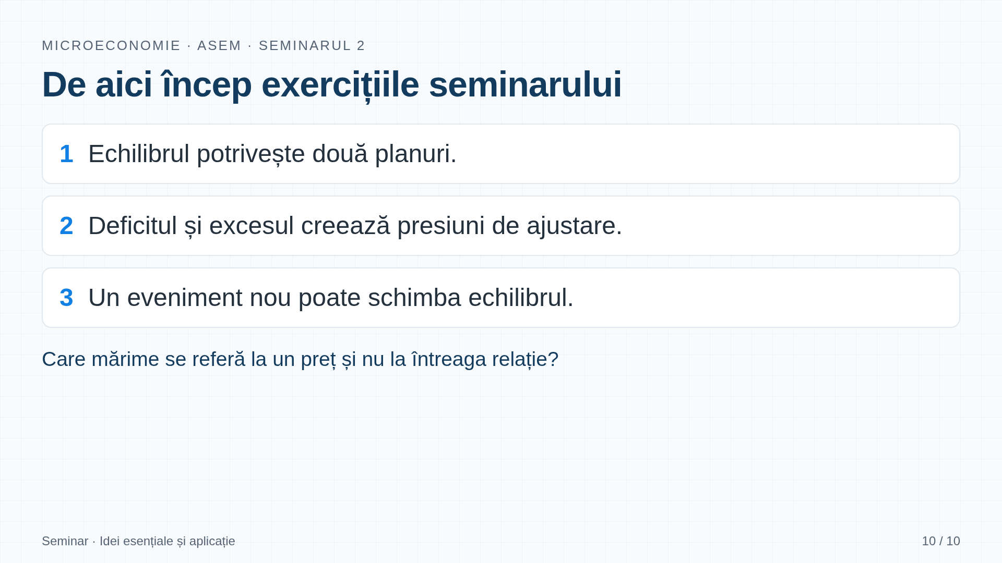
Notes:
Timp orientativ: 45 de secunde.
Reținem trei idei. Echilibrul potrivește două planuri. Deficitul și excesul creează presiuni de ajustare. Un eveniment nou poate schimba echilibrul.
Întrebarea de verificare este: Care mărime se referă la un preț și nu la întreaga relație?
Răspuns: Cantitatea cerută sau oferită la acel preț.
În continuare deschidem exercițiile seminarului. Folosim aceeași succesiune: identificăm datele și restricția. Alegem relația potrivită. Calculăm și verificăm. Încheiem cu o explicație economică în cuvinte proprii.

